Slide 1



Единственный путь, ведущий к знанию - это деятельность!

Slide 2

Вспомним, что мы уже знаем
1.Что изучает наука химия?
2. Что такое вещества?
3. Что такое свойства веществ?
4. На какие две группы можно разделить свойства веществ?

Slide 3
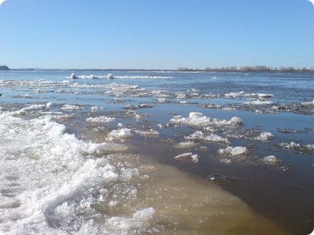
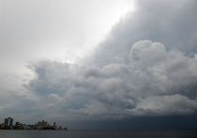
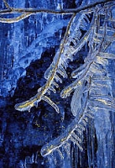
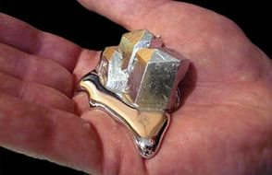

Slide 4
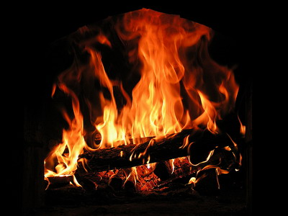
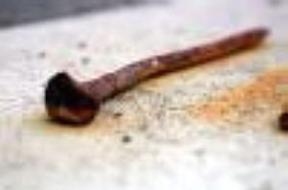
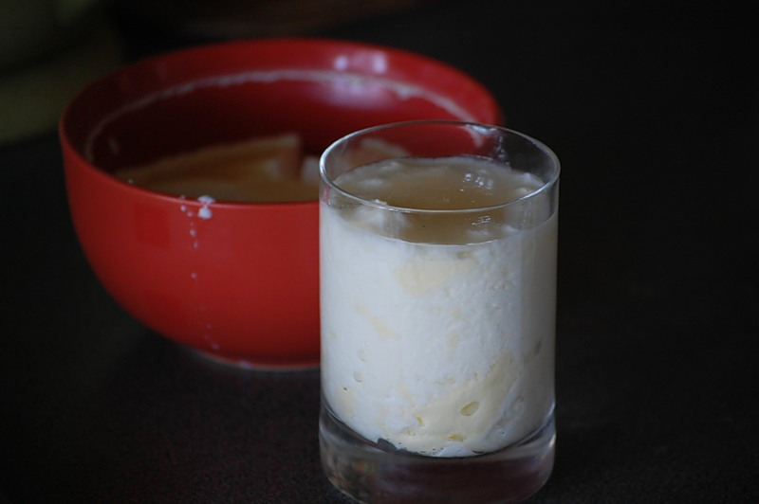
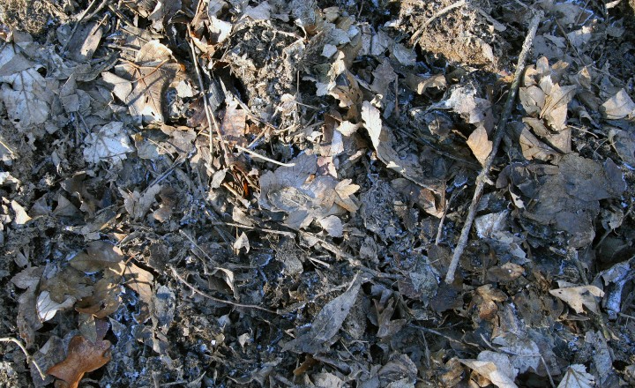

Slide 5

Тема: Физические явления. Химические реакции.

Slide 6
ЦЕЛЬ:
-ВЫЯВИТЬ РАЗЛИЧИЯ МЕЖДУ ФИЗИЧЕСКИМИ И ХИМИЧЕСКИМИ ЯВЛЕНИЯМИ
- ИЗУЧИТЬ ПРИЗНАКИ ХИМИЧЕСКИХ РЕАКЦИЙ

Slide 7
ПРАВИЛА РАБОТЫ В ГРУППЕ
В группе должен быть ЛИДЕР
Работать должен каждый на общий результат
Один говорит, другие слушают
Своё несогласие высказывай вежливо
Если не понял, переспроси

Slide 8
ПРАВИЛА ТЕХНИКИ БЕЗОПАСНОСТИ
1. БУДЬ ОСТОРОЖЕН И ВНИМАТЕЛЕН!
2. Работай только над столом.
3. Выполняй химический эксперимент
строго по инструкции.
4. Не оставляй флаконы с реактивами
открытыми.
5. При возникновении затруднений,
позови учителя.

Slide 9
ПРИЗНАКИ
ХИМИЧЕСКИХ РЕАКЦИЙ
№ | Опыт | Признак
1 | В пробирку налейте 2 мл хлорида железа II (FeCl₂) и добавьте несколько капель жёлтой кровяной соли.
2 | В пробирку c карбонатом кальция (CaCO₃) прилейте 2 мл соляной кислоты (HCl).
3 | В пробирку налейте 1 мл сульфата меди (CuSO₄) и прилейте 2 мл гидроксида натрия (NaOH).
4 | Шерстяную нить внесите в пламя.
5 | В пробирку налейте 1 мл гидроксида натиря (NaOH) и добавьте 1 мл соляной кислоты (HCl).
Изменение цвета
Выделение газа
Выпадение осадка
Появление запаха,
выделение тепла и света
?

Slide 10
ПРОВЕРЬ СВОИ ЗНАНИЯ
1 вариант
Физические явления
2 вариант
Химические явления
Ответы
1,3,5,6,10
Ответы
2,4,6,8,10

Slide 11




РЕФЛЕКСИЯ
Сегодня я понял……
Меня удивило……
Мне захотелось……
Особенно интересно было….

Slide 12
ДОМАШНЕЕ ЗАДАНИЕ
1 уровень: §24-25, выучить определения,стр.105 упр.2,4; стр.108 упр.1,2,4.
2 уровень: §24-25,составить тест по изученной теме или сделать подборку стихов, загадок, пословиц о химических и физических явлениях.
3 уровень: §24-25,мини-проект «Физические и химические явления в повседневной жизни»

